Slide 1
Activité 1 Correction ex1

Slide 2
01 - Découvrir les Concepts de gestion de projet
Principaux rôles dans un projet informatique
Matrice d’assignation des responsabilités
Exemple:
Imaginons que vous procédez à la mise à jour de la page d’accueil de votre site Web. Voici les parties prenantes de votre projet :
Rédacteur
Designer
Responsable du site Web
Développeur Web
Vous souhaitez créer une matrice RACI pour cinq tâches et livrables :
Mettre à jour les CTA de la page d’accueil
Mettre à jour les témoignages clients de la page d’accueil
Remplacer les vidéos de la page d’accueil
Améliorer la vitesse de chargement de la page d’accueil
Mettre à jour le design de la page d’accueil
Figure 1 : Explication sous format de tableau des 4 principales responsabilités du RACI : Responsible, Accountable, Consulted et Informed
Notes:
CTA est le raccourci couramment utilisé pour désigner le "Call To Action". Le CTA est donc un texte constituant une incitation ou un appel à l'action recherchée auprès de l'individu exposé au message marketing ou publicitaire. De façon fort logique, le CTA comprend généralement un verbe d'action.

Slide 3
01 - Découvrir les Concepts de gestion de projet
Principaux rôles dans un projet informatique
Matrice d’assignation des responsabilités
Exemple: Voici à quoi devrait ressembler votre matrice RACI :
Mettre à jour les CTA de la page d’accueil Responsable : rédacteur Approbateur : développeur Web Consulté : responsable du site Web Informé : designer Mettre à jour les témoignages clients de la page d’accueil Responsable : rédacteur Approbateur : développeur Web Consulté : responsable du site Web Informé : designer Remplacer les vidéos de la page d’accueil Responsable : designer Approbateur : développeur Web Consulté : responsable du site Web Informé : rédacteur | Améliorer la vitesse de chargement de la page d’accueil Responsable : développeur Web Approbateur : développeur Web Consulté : responsable du site Web Informé : rédacteur et designer Mettre à jour le design de la page d’accueil Responsable : designer Approbateur : développeur Web Consulté : responsable du site Web Informé : rédacteur
Figure 1 : Explication sous format de tableau des 4 principales responsabilités du RACI : Responsible, Accountable, Consulted et Informed
Notes:
CTA est le raccourci couramment utilisé pour désigner le "Call To Action". Le CTA est donc un texte constituant une incitation ou un appel à l'action recherchée auprès de l'individu exposé au message marketing ou publicitaire. De façon fort logique, le CTA comprend généralement un verbe d'action.

Slide 4
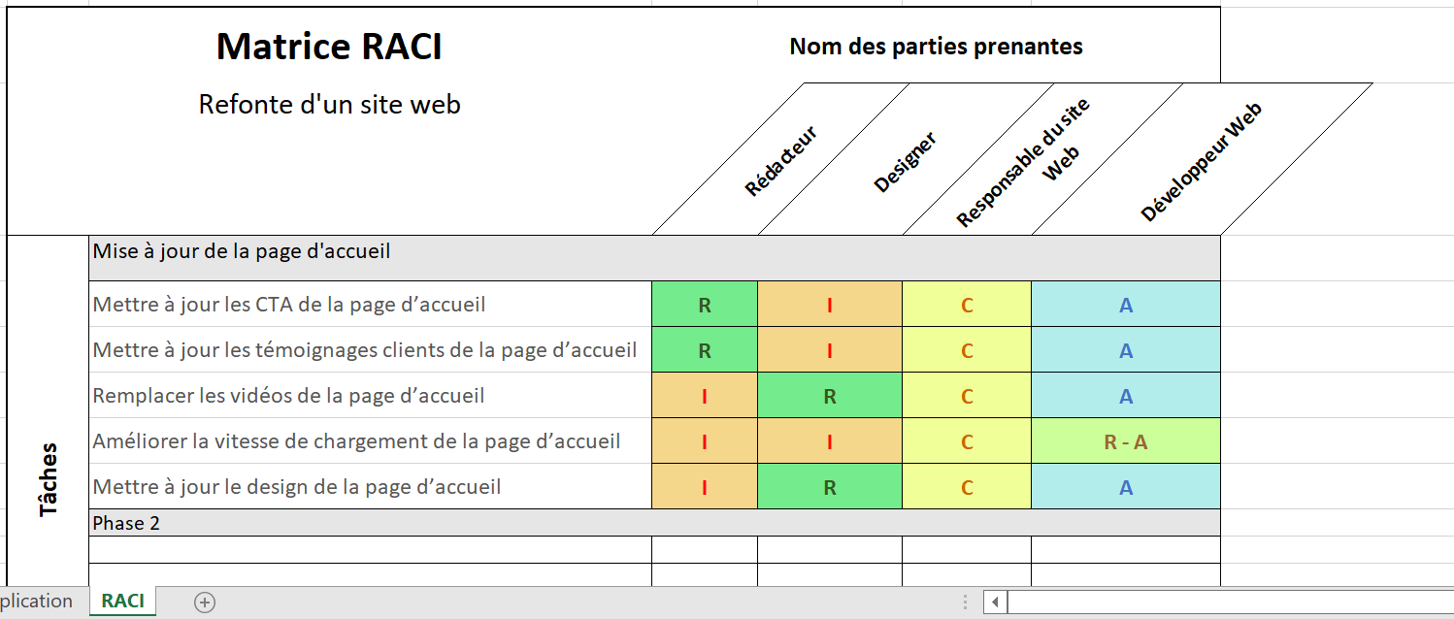
01 - Découvrir les Concepts de gestion de projet
Principaux rôles dans un projet informatique
Matrice d’assignation des responsabilités
Exemple: Voici à quoi devrait ressembler votre matrice RACI :
Figure 1 : Explication sous format de tableau des 4 principales responsabilités du RACI : Responsible, Accountable, Consulted et Informed
Notes:
CTA est le raccourci couramment utilisé pour désigner le "Call To Action". Le CTA est donc un texte constituant une incitation ou un appel à l'action recherchée auprès de l'individu exposé au message marketing ou publicitaire. De façon fort logique, le CTA comprend généralement un verbe d'action.

